Slide 1
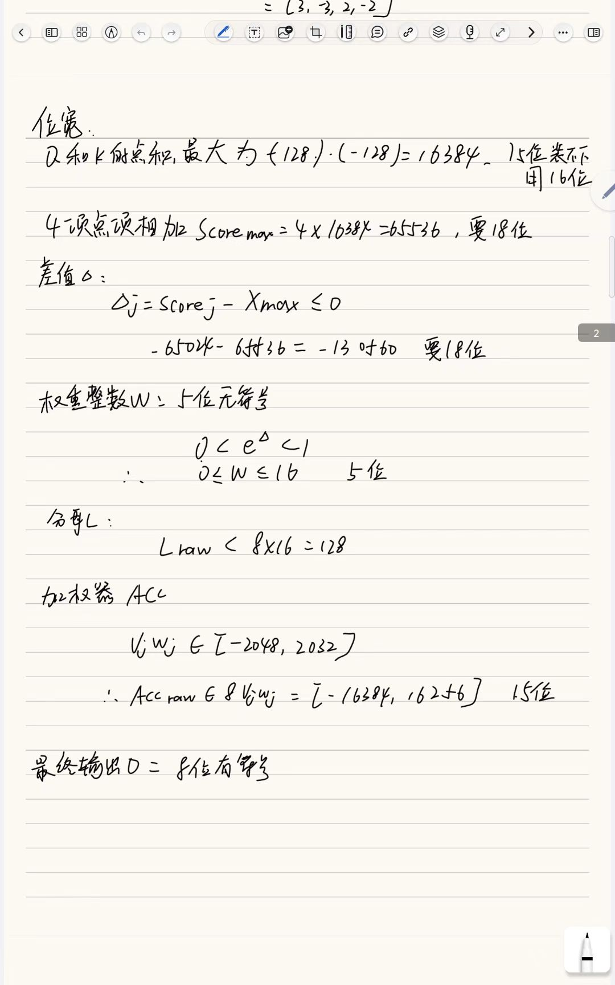
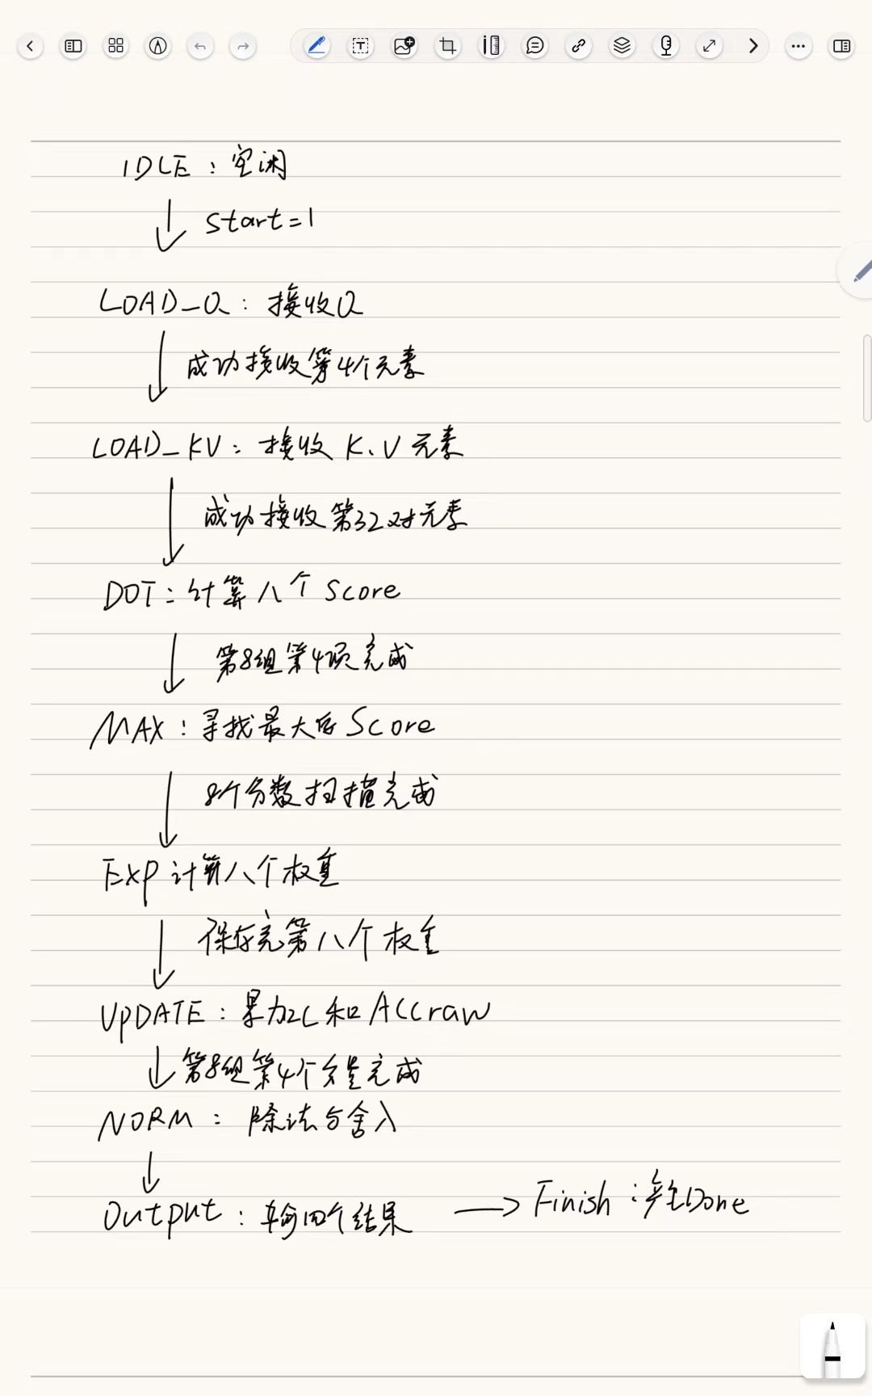
Attention
加速器 IP
算法 → 定点 RTL → 可复现验证
Notes:
建议讲解 25 秒
大家好，我这次选择的是数字组新版 A 题，完成了一个单 Query 的 Attention 加速器 IP。它处理八组 Key 和 Value，每个向量四个分量。我的工作重点是把题目里的数学运算落实为明确的定点格式、可综合的 RTL 和可以逐项检查的验证流程。下面先说明算法，再介绍硬件调度，最后展示真实结果和目前的限制。
依据：新版A题；设计报告第1页
本页静态展示，直接讲解。

Slide 2
按题面：点积、减最大值、末尾归一化
Q：4 个分量 K / V：8 × 4 个分量 O：4 个分量
01
点积得分
Score[j] = Σ Q[k] × K[j][k]
题面使用直接点积，未要求除以 √d
02
非负权重
W[j] ≈ exp(Score[j] − max(Score))
先减最大值，再用四位小数定点查表
03
加权归一化
O[c] = round(Σ W[j] × V[j][c] / Σ W[j])
统一在末尾除以 L，不预先做八次概率除法
02
Notes:
建议讲解 40 秒
本题第一步直接计算 Q 和每一组 K 的四项点积，题面没有要求除以根号 d，所以这里没有添加缩放。第二步先找到八个 Score 的最大值，计算减去最大值后的指数。这样指数输入不大于零，也不会改变精确 Softmax 的归一化结果。第三步对每个 Value 分量加权求和，最后再统一除以所有权重之和。也就是说，我没有先计算八次概率除法，而是在末尾完成四次归一化。
依据：新版 A 题；docs/design_report.md 第 1 页
点击顺序：点积得分 → 非负权重 → 加权归一化。

Slide 3
指数表分为五种情况保存
W_raw = floor(exp(delta) × 16 + 0.5)
delta | W_raw | 真实权重
0 | 16 | 1
−1 | 6 | 0.375
−2 | 2 | 0.125
−3 | 1 | 0.0625
≤ −4 | 0 | 0
18 bit
Score 的正端点是 65536
有符号 17 位放不下
W 5 位 · L 8 位 · ACC 15 位
最大分数对应 W_raw=16
所以 16 ≤ L_raw ≤ 128
ACC_raw / L_raw：十六倍比例抵消，不再除以 16
03
Notes:
建议讲解 55 秒
权重的小数部分固定为四位，因此用一个整数保存真实权重乘以十六。因为输入是整数，减去最大值后的差值也是非正整数。按本实现的最近值量化，差值零、负一、负二、负三依次对应十六、六、二、一，差值不大于负四时量化为零。至少有一个最大值对应十六，所以分母不会是零。五位权重才能存下十六。四项点积的最大值是六万五千五百三十六，有符号十七位无法表示，所以 Score 使用十八位。最终分子和分母都带十六倍比例，除法时比例抵消。量化和负半整数舍入口径还需要与主办方核对。
依据：exp_lut.v；设计报告第 2 页。指数量化和半整数舍入口径待主办方确认
本页静态展示，直接讲解。

Slide 4
三个 RTL 模块串行完成 Attention
attention_ip：缓冲、计数器、状态机与逐拍调度
Q / K / V
输入缓存
Q × K
四项点积
Score
8 × 18 位
max(Score)
扫描八项
exp_lut
减最大值后查表
W × V
L + 四路 ACC
round_div
四次归一化
O[0..3]
连续四拍输出
DOT → MAX → EXP → UPDATE → NORM → OUTPUT → FINISH
最后乘积计入 · 首项初始化最大值 · L 每组只加一次
04
Notes:
建议讲解 50 秒
顶层 attention_ip 负责缓冲和状态控制，另有指数查表和带符号舍入除法两个模块。输入先串行接收四个 Q，再接收三十二对 K 和 V。每拍计算一项点积，得到八个 Score；然后扫描最大值、查表、累加四路 ACC 和共同的 L。这里有三个实现细节：第四项点积保存时要包含本拍乘积；最大值用第一个 Score 初始化，防止全负数出错；一个权重虽然参与四路 Value 乘法，但 L 只累加一次。输出没有反压接口，四个分量连续输出。
依据：rtl/attention_ip.v、exp_lut.v、round_div_signed.v；设计报告第 3 页
本页静态展示，直接讲解。

Slide 5
无停顿时，start 到 done 为 125 拍
时钟周期 / 任务
4 拍装载 Q + 32 拍装载 K/V + 89 拍计算与输出
DOT | MAX | EXP | UPDATE | NORM | OUT | done
32 拍 | 8 拍 | 8 拍 | 32 拍 | 4 拍 | 4 拍 | 1 拍
输入每停一拍，延迟增加一拍
05
Notes:
建议讲解 40 秒
无输入停顿时，接收 Q 用四拍，接收 K 和 V 用三十二拍。从最后一对 K 和 V 接收之后，到 done 一共八十九拍，所以从接受 start 到 done 的时间差是一个任务一百二十五个时钟周期。图中的各段长度按实际拍数绘制。输出占四拍，done 在最后一个输出的下一拍拉高。输入 valid 低时，装载索引保持不变，停一拍就增加一拍延迟。这里报告的是周期计数，并不意味着电路已经能在一百兆赫下运行。
依据：tb_attention_ip.sv；demo_trace.csv；报告第 3 页。周期数不等于已满足 100 MHz
本页静态展示，直接讲解。

Slide 6
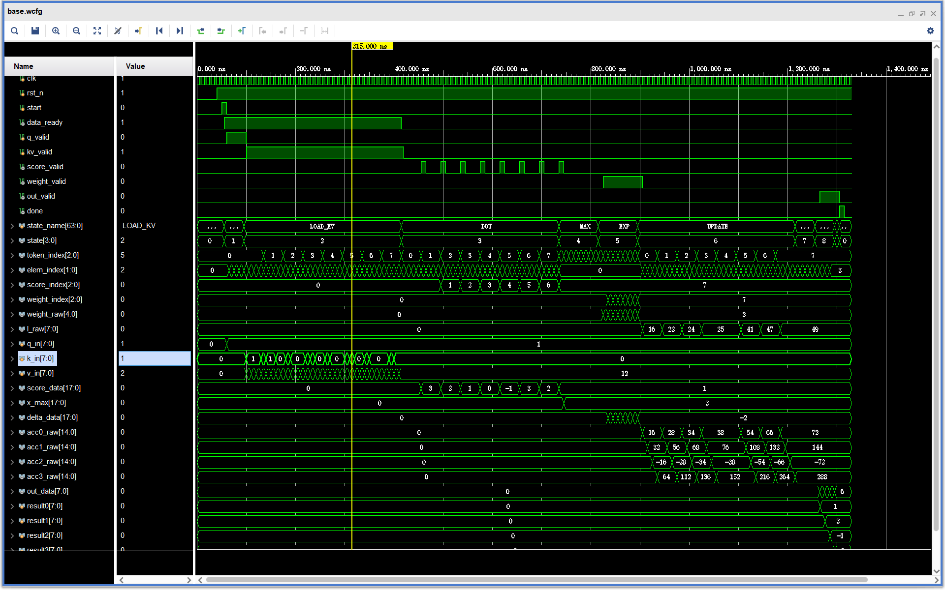
样例：中间值与实际波形逐项对应
Notes:
建议讲解 45 秒
这个样例的 Query 是一、零、零、零，八个 Score 如表所示，最大值为零。查表后的权重是十六、六、二、一、零、十六、六、二，和为四十九。四路加权累加得到一百一十二、一百二十、负二和七十二，再除以四十九并舍入，输出二、二、零、一。下方放大了真实 VCD 第八十五到八十九拍的采样窗口，按原始 CSV 重绘，可以看到四拍输出和下一拍的 done。原始全程波形、周期采样和 VCD 都保留在证据目录。
依据：evidence/demo_trace.csv、demo_waveform.png；报告第 4 页。输出窗口按真实 VCD 的 CSV 采样重绘
本页静态展示，直接讲解。

Slide 7
进阶任务见另外的文档

